Slide 1
Puesto de Trabajo Deslocalizado
Foro de Transformación Digital de la Justicia
Dirección General de Transformación Digital de la Administración de Justicia (DGTDAJ)
Abril 2022

Slide 2
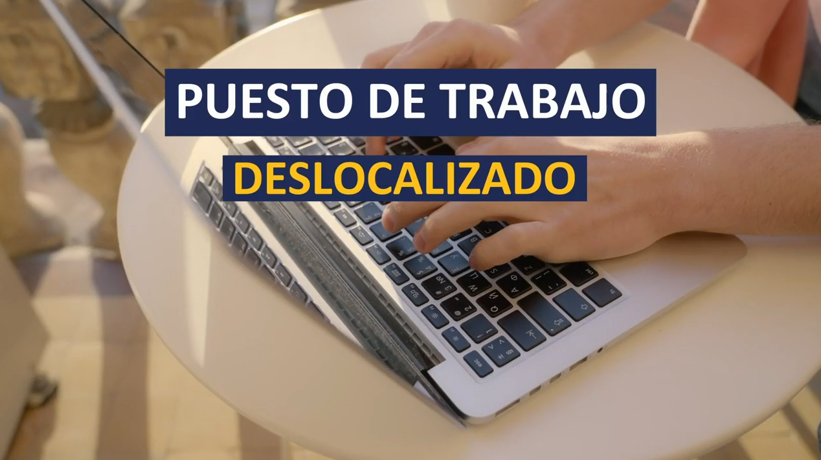
El puesto de trabajo deslocalizado se ha erigido como la clave para que, en medio de una pandemia mundial, la Administración de Justicia en España haya podido continuar funcionando.

Slide 3




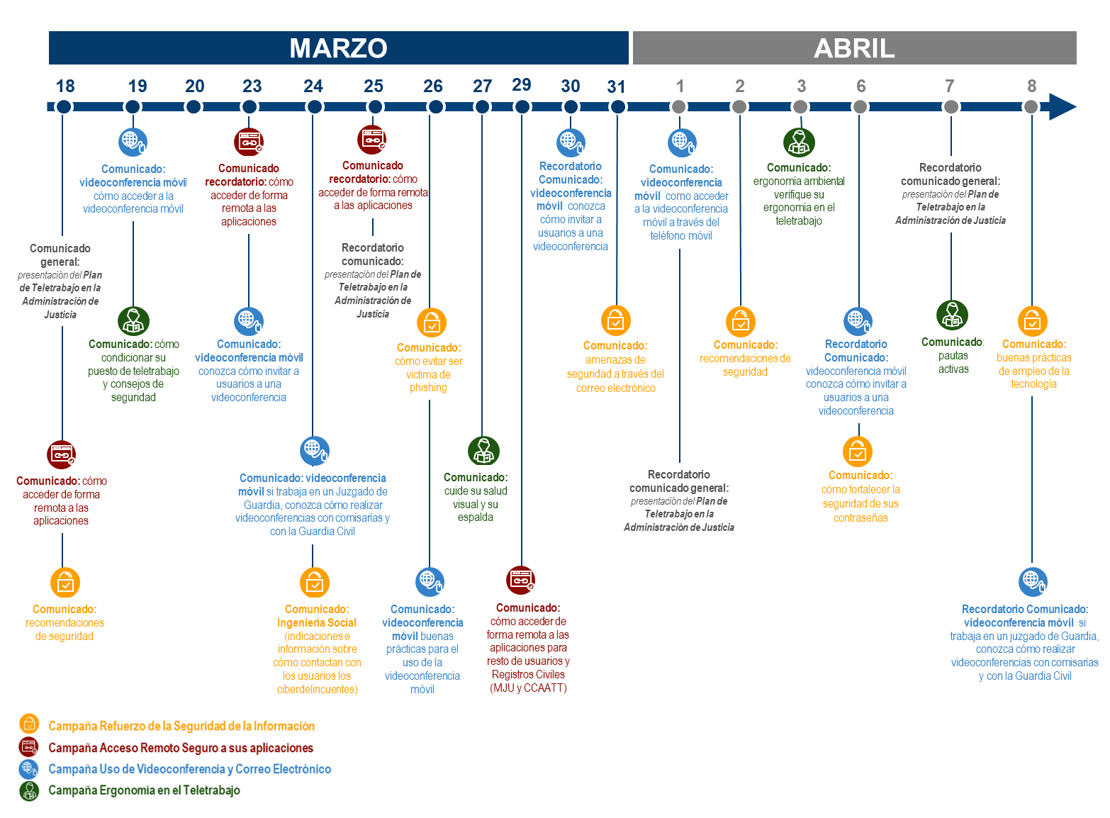

PLAN DE TELETRABAJO
El Ministerio de Justicia, tras la declaración del primer Estado de Alarma (marzo 2020), puso en marcha un Plan de Contingencia frente al COVID-19 que permitió dar una respuesta rápida, ágil y eficiente para el funcionamiento de los servicios digitales de Administración de Justicia
PLAN DE TELETRABAJO sustentado por cuatro líneas:
Refuerzo de la Seguridad de la Información
Acceso Remoto Seguro a sus aplicaciones
Uso de Videoconferencia
Ergonomía en el Teletrabajo
Ejecutando acciones dirigidas a informar e intensificar las medidas especiales de seguridad que deben tomar los profesionales ante el aumento de diferentes ataques aprovechando la coyuntura actual.
Habilitando mecanismos que permiten a los usuarios acceder a las aplicaciones que necesitan para desarrollar su trabajo.
Habilitando Salas virtuales para la celebración de videoconferencias móviles y fijas.
Realizando acciones para aconsejar a los usuarios sobre cómo acondicionar su hogar y convertirlo en un espacio de trabajo saludable.
Para apoyar el Plan de Teletrabajo se puso en marcha un Plan de Comunicación con acciones diarias para informar a los usuarios ante las soluciones que hacen posible esta modalidad.
PLAN DE COMUNICACIÓN
3

Slide 4

ESTO SOLO FUE EL INICIO
SACAMOS LO POSITIVO DE LA CRISIS
Y evolucionamos:
PUESTO DE TRABAJO DESLOCALIZADO
4

Slide 5


ROMPER
QUÉ HACEMOS
DÓNDE LO HACEMOS
Un puesto de trabajo deslocalizado
Que cambia el paradigma tradicional del puesto de trabajo asociado a un espacio físico, especifico e inamovible para abordar un puesto de trabajo dinámico.
LÍNEA 1
5 LÍNEAS DE ACTUACIÓN
LÍNEA 5
ADECUACIÓN del puesto de trabajo.
SEGURIDAD en el Puesto de trabajo.
LÍNEA 2
LÍNEA 4
LÍNEA 3
ACCESO ÁGIL al catálogo de servicios.
INFRAESTRUCTURA adecuada al profesional
FORMACIÓN Y ATENCIÓN A USUARIOS
5

Slide 6



Las soluciones TIC que ha puesto en marcha el Ministerio de Justicia permiten que los usuarios dispongan de las herramientas tecnológicas necesarias para teletrabajar:
Escritorio Virtual
Herramientas colaborativas
Los usuarios acceden a un escritorio de Windows que se ejecuta en el Centro de Proceso de Datos del Ministerio de Justicia de forma segura. Simula que el profesional está trabajando conectado a la red de su Sede.
Se ha puesto a disposición de los usuarios el producto Office 365 entre cuyas ventajas están
la posibilidad de trabajar en la nube y poder acceder a ella en cualquier momento, lo que permite la movilidad total.
Compartir ficheros, chat.
Posibilidad de realizar reuniones virtuales y llamadas
Equipos de movilidad
Videoconferencia
Todas las herramientas tecnológicas que el profesional al servicio de la Administración de Justicia necesita para trabajar lo tiene disponible en su ordenador portátil y en su ordenador personal, permitiéndole disponer de las mismas funcionalidades en su despacho, en una sala de vistas o de deliberaciones o en su propia casa, con el añadido de la seguridad.
Se habilitan salas virtuales para poder celebrar reuniones de forma no presencial en dos modalidades:
  Videoconferencias fijas
  Videoconferencias móviles
Acceso seguro a las aplicaciones
Notes:
Se ha puesto en marcha el segundo factor de autenticación con el objetivo de ofrecer una solución segura para acceder desde los equipos domésticos a los sistemas de teletrabajo Escritorio Virtual y Acceso al equipo de oficina de forma remota a aquellos usuarios que no disponen de certificado digital o lector de tarjetas en su domicilio. Desde la SGPGTD se procederá a generar una contraseña de movilidad de 8 caracteres alfanuméricos para dichos usuarios, que les llegará a través de un SMS al teléfono móvil facilitado. Además, en el acceso al sistema de teletrabajo se va a activar un mensaje emergente que incluye la descripción de los términos de uso del sistema, que los usuarios deberán aceptar para acceder.
Las soluciones TIC que ha puesto en marcha el Ministerio de Justicia permiten que los usuarios dispongan de las herramientas tecnológicas para teletrabajar, evitando así situaciones de riesgo que podrían dar lugar al contagio del virus Covid-19. A modo de ejemplo, algunos de los supuestos para los que actualmente los usuarios de la Justicia emplean el teletrabajo, con todas las soluciones TIC contenidas en el mismo (Conexión remota VPN, Escritorio virtual, Acceso al equipo de forma remota y videoconferencia) son:
Presentación de escritos procesales, partes hospitalarios y atestados policiales vinculados a actuaciones judiciales urgentes.
Reuniones entre los profesionales de los Órganos Judiciales y Fiscalías para la organización de las tareas a realizar o el reparto de los procedimientos.
Realización de resoluciones judiciales por parte de los Jueces y Magistrados, lo que incluye su redacción, firma y notificación a las partes.
Reuniones entre los profesionales de los Órganos Judiciales y los hospitales para la recepción o realización de pruebas sanitarias en la fase de instrucción o para la participación durante la fase de juicio oral.
Tramitación electrónica de los expedientes vinculados a las actuaciones judiciales enmarcados dentro de los servicios esenciales establecidos*.
Inscripción de nacimientos, defunciones y matrimonios in artículo mortis en las Oficinas de Registro Civil.
Gestión de los pagos de las nóminas de los funcionarios de la Justicia.
Gestión de la información toxicológica por parte de los funcionarios del INTCF.
Gestión y tramitación del Expediente Pericial Electrónico por parte de los funcionarios de los IML.
* Los servicios esenciales para garantizar la actividad judicial acordados por Resolución del Secretario de Estado de Justicia de fecha 14 de marzo son:
1. Cualquier actuación judicial que, de no practicarse, pudiera causar un perjuicio irreparable o que sean urgentes o resulten inaplazables.
2. Internamientos urgentes o la adopción de medidas cautelares u otras actuaciones inaplazables, como las medidas de protección de menores.
3. Los juzgados de violencia sobre la mujer realizarán los servicios de guardia para asegurar el dictado de las órdenes de protección y cualquier medida cautelar.
4. El Registro Civil prestará atención para asegurar la expedición de licencias de enterramiento, las inscripciones de nacimiento y la celebración de matrimonios del que se halle en peligro de muerte.
5. Cualquier actuación en causa con presos o detenidos.
6. Las actuaciones urgentes en materia de vigilancia penitenciaria.
https://www.mjusticia.gob.es/cs/Satellite/Portal/1292429892467?blobheader=application%2Fpdf&blobheadername1=Content-Disposition&blobheadername2=Medios&blobheadervalue1=attachment%3B+filename%3DResolucio%CC%81n_SdE_MJUS_servicios_esenciales.pdf.pdf&blobheadervalue2=1288809791940

Slide 7





















A continuación, se muestran algunos supuestos para los que actualmente los profesionales de la Justicia emplean el teletrabajo
Presentación de escritos procesales, partes hospitalarios y atestados policiales
Acceso y tramitación electrónica del expediente judicial
Reuniones entre los profesionales de los Órganos Judiciales y Fiscalías
Reuniones entre los profesionales del Órgano Judicial y hospitales
ÓRGANO JUDICIAL
Gestión y Tramitación
del Expediente Pericial Electrónico
Realización de resoluciones judiciales por parte de Jueces y Magistrados
Gestión de la información toxicológica
FISCALÍA
Gestión de los pagos
de las nóminas
7

Slide 8





Eliminar la dependencia física de las vistas permitiendo asistir a los ciudadanos con movilidad reducida
Construir puentes para superar la brecha digital y acceder a la sociedad de la información.
Luchar contra la España vaciada
Conciliar la vida familiar y profesional.
Dar cumplimiento al principio de publicidad de actuaciones judiciales.
Fomentar el trabajo colaborativo y el intercambio de información.
Fortalecer la empleabilidad y uso de tecnologías inclusivas para personas con movilidad
Aumentar la productividad mejorando las herramientas de trabajo.
reducida.
Conseguir una mayor autonomía de los usuarios.
Reducir los desplazamientos, minimizar el consumo de papel y las emisiones de carbono.
Incrementar la seguridad frente a las ciberamenazas.
Notes:
Eliminar la dependencia física de las vistas permitiendo a ciudadanos con movilidad reducida asistir.
Favorecer la permanencia de la mujer en la conciliación familiar y profesional.
Reducir los desplazamientos, minimizar el consumo de papel y atenuar las emisiones de carbono, en línea con los objetivos de la Unión Europea y la Organización de las Naciones Unidas.
Incrementar la seguridad con profesionales preparados frente a las ciberamenazas.
Aumentar la productividad mejorando las herramientas de trabajo.
Fomentar el trabajo colaborativo y el intercambio de información.
Dar cumplimiento al principio de publicidad de actuaciones judiciales que establece el artículo 120 de la Constitución Española.
Luchar contra la España vaciada.
Optimización en el desempeño de tareas de las personas con movilidad reducida al no tener que desplazarse. fortalece la empleabilidad a personas con movilidad reducida que tienen difícil acceso a puestos de trabajo convencionales, favorece el desarrollo de tecnologías inclusivas y accesibles para todos.
Construir puentes para superar la brecha digital e incorporarse a la sociedad de la información.
Mayor autonomía de los usuarios.
Mejorar la calidad e imagen del servicio de Justicia.
Textualización – personas con reducción auditiva.
Igualdad.

Slide 9

Más de 12.000 usuarios ya han teletrabajado con una media diaria de 1.700 usuarios.
Más de
5,7 millones de horas de teletrabajo.
EL TELETRABAJO EN DATOS
*Datos desde marzo 2020 a marzo 2022
Más de
784.000
horas de videoconferencia.
Más de
6.900 vistas virtuales de media al mes en territorio Ministerio.
9
Notes:
Los datos actualizados desde el inicio del confinamiento(14 de marzo de 2021):
Usuarios potenciales: 12.675 à Han teletrabajado 12.057 usuarios (95% del total).--> Diariamente teletrabajan 1.407 usuarios de media. à en total han sido 5 millones de horas
Vistas virtuales: 126.704 à 6.335 de media mensual
Horas de videoconferencia: 580.362.

Slide 10

¿Cómo es la experiencia de usuario?
Javier L. Parra García
Secretario de Gobierno Tribunal Superior de Justicia de Murcia

Slide 11

Gracias por su atención

